Slide 1
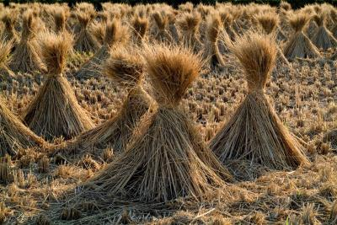
מדינת ישראל
משרד החינוך
המזכירות הפדגוגית
אגף א למדעים
הפיקוח על הוראת הביולוגיה
סוגיות בהוראת ביולוגיה
הרצאות מתוקשבות במסגרת ההשתלמויות המחוזיות תשע"ח
הרצאה מס' 5: עמ"ר – קשור (גם) לחומר
דר' מאשה צאושו
י"ד בשבט תשע"ח 30.1.18
עומר – אגודת שיבולים לאחר קצירתן

Slide 2
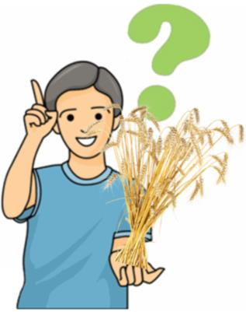
עמ"ר – ערכים, מעורבוּת, רלוונטיות
קשור (גם) לחומר
מה פתאום עמ"ר?
עמ"ר – קשור לחומר?
מה נשתנה (ומה לא...)?
איך ללמד?
איך להעריך?
עמ"ר – יש חומר?
יש ערך מוסף?

Slide 3
החממה הפדגוגית
קידום למידה הנוגעת בכל רבדי האישיות של הלומד/ת
טווח ארוך
יוזמות מורים
טווח ארוך
מרחבי למידה ממירי בגרות
טווח קצר
שאלות עמ"ר בבחינות הבגרות
מבחנים מקוונים עתירי מדיה
פיתוח מקצועי למורים ורכזי מקצוע
מחקר מלווה ע"י מומחים
סרטון של 13 דקות בנושא שאלות עמ"ר https://www.smore.com/7rsex

Slide 4
חווית למידה בשיעור
מפגש
הפניית קשב
והענות
הדהוד
תוך אישי
התבוננות
בשפת תפקודי הלומד:
קוגניטיבי מטה קוגניטיבי
תוך אישי
הפנמה

Slide 5
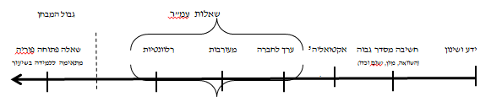
שאלות עמ"ר
הרחבת התוך אישי בלמידה
למידה: קוגניטיבית--------- מטה קוגניטיבית--------- תוך אישית
בשפה טסטולוגית: שאלת סגורה ----שאלה עשירה/ פתוחה----שאלה מערערת/טעונה

Slide 6

שאלות עמ"ר
המטרה
לאפשר למורים קידום למידה הנוגעת בכל רבדי האישיות של האדם
הדרך
שינויי איטי ומדורג בהיבחנות החיצונית
בניית דגמי למידה והוראה מתאימים
סיוע למורים בהובלת למידה מעין זו

Slide 7
המטרות של שאלות עמ"ר
לעורר שיח שיציף את הערכים המצויים בתכנית הלימודים.
למקד את תשומת לב התלמידים בערכים ובמסרים העולים מתוך הנלמד.
להזמין את התלמיד לחפש תרומה של החומר הנלמד לצמיחתו האישית ולפיתוח עולמו המוסרי והערכי.
לאפשר לתלמיד לחבר בין הנלמד לבין המציאות האקטואלית וליצור גשר בין החומר הנלמד לעולמו: האישי, הקהילתי, הישראלי, העולמי.

Slide 8

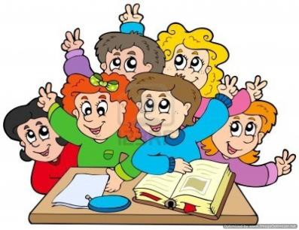
עמ"ר – ערכים, מעורבוּת, רלוונטיות
קשור (גם) לחומר
ודאי, ודאי
מה פתאום עמ"ר?
עמ"ר – קשור לחומר?
מה נשתנה (ומה לא...)?
איך ללמד?
איך להעריך?
עמ"ר – יש חומר?
יש ערך מוסף?
זה לבגרות?

Slide 9
מתוך תכנית הלימודים בביולוגיה
טיפוח מודעות וגיבוש עמדות ביחס לסוגיות ערכיות הקשורות למדע ולחברה
שיושגו באמצעות דיון בנושאים ביו-אתיים
המחייבים שיקול דעת
בטיפול בקונפליקטים אפשריים המתעוררים בחברה עם התפתחות המדע והטכנולוגיה

Slide 10
התא מבנה ופעילות
רעיון/תופעה | מפרט תכנים | מונחים ומושגים נוספים
הידע בתורשה ובהנדסה גנטית מיושם בחקלאות, בתעשייה הביוטכנולוגית וברפואה. | תורשה, רפואה וחברה (2 שעות) הנדסה גנטית -מאפשרת שינויים מכוונים ב-DNA של תא או של אורגניזם. -דוגמאות ליישומים: עמידות צמחים למזיקים, שיפור יבול, ייצור חלבונים והורמונים. -חסרונות: הפצת גנים באופן בלתי מבוקר. שיבוט ושימוש בתאי גזע. | פרויקט הגנום
יש ללמד רק את העקרונות של הנדסה גנטית: יכולת לזהות ולבודד גן, לרבות אותו ולהחדירו לתא אחר, כך שיבוא לידי ביטוי.
בנושא שיבוט ותאי גזע יש ללמד את העקרונות, בלי להתייחס לפרטים.
הוראת הנושא מזמנת התייחסות לדילמות ערכיות.

Slide 11
אקולוגיה
רעיון/תופעה | מפרט תכנים | מונחים ומושגים נוספים
מעורבות האדם בטבע מעוררת בעיות ודילמות חברתיות ואתיות. | השפעה אפשרית של האדם על תהליכים אבולוציוניים דילמות הקשורות לשמירת הסביבה: -שימור לעומת פיתוח. -עלות תועלת מול שיקולים אתיים. | הכחדת מינים, הכנסת מינים, טביעת רגל אקולוגית, קיימות
דוגמאות מתאימות לדיון בדילמות הקשורות לסביבה:
כביש חוצה ישראל, תחנות להפקת חשמל לאורך חופי הים.
ניתן להשתמש בדוגמאות אחרות לפי שיקול דעתו של המורה.

Slide 12
בקרה על ביטוי גנים
רעיון/תופעה | מפרט תכנים | הבהרות והערות
הידע בתורשה ובהנדסה גנטית מיושם בחקלאות, בתעשייה הביוטכנולוגית וברפואה. 2-3 שעות | בחקלאות: -עמידות צמחים לפתוגנים (החדרת הגן לרעלן הבצילוס לצמחים). -העלאת הערך התזונתי של היבול. בתעשיה ביוטכנולוגית וברפואה: ייצור חלבונים אנושיים בחיידקים ובצמחים וריפוי גני (ביטוי הגן לאינסולין בחיידקים). | על התלמיד להכיר את העקרונות של כל יישום, ובמקרים בהם מצוין יישום ספציפי יש ללמד אותו, בנוסף לעיקרון הכללי. הנושא מזמן דיון בדילמות ערכיות, משפטיות וכלכליות.

Slide 13
פ י ז" ה
מתוך הרצאתו של דר' יוסי מחלוף – ראש תחום עיבוד מחקרים, ראמ"ה
השתלמות מורים מובילי אוריינות מדעית בעידן הדיגיטלי 23.1.18
במתח הנוגע לתפקיד מערכת החינוך (בהקשר מדעי) בין חינוך לאזרחי המחר או למדעני העתיד, הרי שתכניות לימודים בגישה אוריינית מתמקדות במיומנויות חקר שכל אדם צפוי להזדקק להן במהלך חייו.
החזון הוא חינוך אזרחי המחר להיות צרכנים ביקורתיים ומשכילים של ידע מדעי, ובעלי "יכולת לעסוק בנושאים הקשורים למדע ובעקרונות המדע כאזרחים רפלקטיביים".
הפרמטר החשוב בחינוך בעידן הנוכחי טמון בפיתוח תהליכי למידה וחשיבה, ולא דווקא בהקניית ידע גרידא.
כפועל יוצא מגישה זו, מחקר פיזה אינו מתמקד בתכנים ספציפיים ובידע מוגדר וקבוע מראש הנרכש באופן פורמלי במערכת חינוך מסוימת, על פי גישה חינוכית כזו או אחרת במוסד בעל אופי מסוים.

Slide 14
פ י ז" ה
מתוך הרצאתו של דר' יוסי מחלוף – ראש תחום עיבוד מחקרים, ראמ"ה
השתלמות מורים מובילי אוריינות מדעית בעידן הדיגיטלי 23.1.18
סוגיות עכשוויות והיסטוריות המחייבות הבנה מסוימת במדעים ובטכנולוגיה.
ההקשרים שבהם מצופה מהתלמידים להשתמש בהצלחה במיומנויות הכלולות באוריינות מדעית הם:
  אישיים
  מקומיים/ארציים
  עולמיים/גלובליים
והם עשויים להיות מעבר להקשרים השגרתיים שתלמידים נחשפים אליהם במהלך לימודיהם בבית הספר.

Slide 15
פ י ז" ה
מתוך הרצאתו של דר' יוסי מחלוף – ראש תחום עיבוד מחקרים, ראמ"ה
השתלמות מורים מובילי אוריינות מדעית בעידן הדיגיטלי 23.1.18
להסביר תופעות באופן מדעי:
  להעריך, לזהות ולהציע הסברים למגוון תופעות טבע ותופעות טכנולוגיות.
להעריך ולתכנן חקר מדעי:
לתאר ולהעריך חקר מדעי, ולהציע דרכים להתמודד עם שאלות באופן מדעי.
לפרש נתונים וראיות באופן מדעי:
לנתח ולהעריך נתונים וטיעונים המיוצגים במגוון דרכים, ולהגיע למסקנות מדעיות נכונות.

Slide 16
עמ"ר – ערכים, מעורבוּת, רלוונטיות
קשור (גם) לחומר
מה פתאום עמ"ר?
עמ"ר – קשור לחומר?
מה נשתנה (ומה לא...)?
איך ללמד?
איך להעריך?
עמ"ר – יש חומר?
יש ערך מוסף?
8. דוגמאות נוספות (ככל שיאפשר הזמן)

Slide 17
מה לא נשתנה
שאלות רלוונטיות
נושאים שהתלמיד מכיר מחייו ומעולמו.
התלמיד מתבקש על פי מה שלמד לזהות בחייו ובסביבתו היבט דומה, לקשר את הדברים, וניתן אף להרחיב לבקש יישום פתרון או הכרעה.
השאלה תיצור קישור בין הנלמד למציאות.

Slide 18
מהי נשתנה?
שאלות ערך
שאלות חשיבה המבקשות לעורר שיח ולהציף את הערכים המצויים בתכנית הלימודים, או ערכים חשובים לנו בתכני הלמידה.
הלומד מתבקש לזהות ערכים בתכנים שלא למד בכיתה, ולהתייחס אליהם.
כוללות לרוב דילמה או בעיה אתית הרלוונטית לחיי החברה ו/או לחיי הלומד.
אמורות לעורר בנשאל צורך להכריע בין חלופות ערכיות/מוסריות ולבטא עמדה פנימית.

Slide 19
מהו ערך?
ערך (value) – שווי, בעיקר שווי כספי
"וְהָיָה עֶרְכְּךָ, חֲמִשִּׁים שֶׁקֶל כֶּסֶף" (ויקרא כ"ז)
במאה ה-19, בעקבות שימוש בתורות כלכליות,
הורחב המושג לתחומים נוספים (אתיקה)
הדיון במושג "ערך" הוא בן כמאה שנים

Slide 20
מהו ערך?
בהקשר פילוסופי
קנה מידה להערכה, לקביעת עדיפות – טוב/ראוי/מועיל
בהקשרים חינוכיים
עיקרון הקובע התנהגות
"חינוך לערכים" – חינוך למעשים, לתכונות אופי או לדרכי התנהגות

Slide 21
ערכים
מטרות או אידיאלים ראויים מצד עצמם
"חופש", "צדק", "מימוש עצמי" ולכן מן הראוי לשאוף ולהשיג מטרות אלה
אמות מידה
לפיהן אנו מעריכים ושופטים תופעות ומעשים
עקרונות המנחים את התנהגותנו
כוללים מרכיב הנעתי

Slide 22
ערך הוא דבר שלא ניתנת לו הנמקה מן המציאות האובייקטיבית,
דבר אשר אדם איננו צריך לקבל אותו.
ערך הוא דבר שהאדם, מבחינה אובייקטיבית, איננו צריך לו,
אבל הוא מכריע לפיו, ולא זו בלבד אלא שלמען הדבר הזה, אשר הוא איננו צריך לו, הוא מוכן לשלם מחיר.
ישעיהו ליבוביץ'
ערך אינו מספק לאדם משהו , אלא להיפך – דורש מן האדם משהו

Slide 23
ועוד על ערכים
התחום המוסרי אינו התחום הערכי היחיד
יש תחומים נוספים המונחים על ידי ערכים - איכויות ואפיונים שאנו מייחסים להם חשיבות
למשל:
אמנות – אסתטיקה
שירות – אדיבות
איכות סביבה – מניעת זיהום
מקצועות הבריאות – ערכים בריאותיים

Slide 24
ערכים המאפיינים את העשייה המדעית
דיוק
תוקף ((validity
האם במערך הניסוי כלולים טיפולים המאפשרים שלילת הסבר חלופי להשערה שנבדקה, והאם בניסוי אכן נמדד התהליך (המשתנה התלוי) שאותו רצה החוקר לבדוק.
מהימנות ((reliability
תוצאות ניסוי הן מהימנות אם לאחר חזרות על הניסוי ובדיקה של פריטים רבים התקבלו תוצאות דומות.
אובייקטיביות

Slide 25
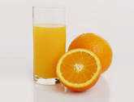
בין עובדות לערכים
האם ניתן לגדל תפוזים באיסלנד?
המטרה – גידול תפוזים באיסלנד
ארץ קרה, טרשית, לבה
מדענים – מהם התנאים הדרושים?
(קרקע, חממות, אור ועוד)
כלכלנים – עלויות (תפוזים=יהלומים)
מסקנות
דרוש סבסוד של הממשלה כדי שיהיה כדאי לחקלאים לגדל תפוזים ליצוא
מקורות אפשריים לכסף – תקציב חינוך, תקציב בריאות

Slide 26
בין נימוקים עובדתיים לנימוקים ערכיים
האם לגדל תפוזים באיסלנד?
האם מוצדק לקצץ תקציבי חינוך? בריאות?
מי קובע?
מהו סדר העדיפויות הראוי?

Slide 27
ערכים – תכנים של רצייה | מדע – תכנים של ידע
טוב/רע | נכון/לא נכון
הראוי | המצוי
הכרעות | עובדות, מסקנות
תכלית, כוונה | סיבה
תכנים סובייקטיביים | תכנים אובייקטיביים (?)
מהקביעה כי אלה פני הדברים (מצב מצוי)
אין נובע דבר
לגבי מה שראוי שיהיו פני הדברים (מצב ראוי)
מחקרים אנתרופולוגיים, פסיכולוגיים, סוציולוגיים אין בהם כדי לקבוע קביעות בענייני מוסר.

Slide 28
ערכים – תכנים של רצייה | מדע – תכנים של ידע
טוב/רע | נכון/לא נכון
הראוי | המצוי
הכרעות | עובדות, מסקנות
תכלית, כוונה | סיבה
תכנים סובייקטיביים | תכנים אובייקטיביים (?)
בסיכומו של דבר, בהכרעות הערכיות אין האדם יכול לתלות את עצמו במשהו מלבד בהכרעתו עצמה.
וזה הקושי הגדול שבדבר.
כל הניסיונות להימלט מן האחריות העצומה של ההכרעה הזאת, תוך הסתתרות כביכול תחת כנפי המדע, כמבסס ערכים מסוימים – כל הניסיונות הללו, על המגמה שבהם, בטלים ומבוטלים.
ישעיהו ליבוביץ'

Slide 29
שאלות מעורבוּת
שאלות חשיבה היוצרות למידה פעילה – קוגניטיבית או רגשית.
ייצרו חיבור בין התלמיד לנושא על ידי בחירה של התלמיד בתוך השאלה, בקשה להכריע בין כמה חלופות אפשריות.
סוגים: שאלות המבקשות בחירה, שאלות כניסה לסיטואציה, שאלות הבעת עמדה.
המטרה היא שהתלמיד "יכנס פנימה" לתוך הנושא הנלמד, יביע את דעתו ביחס לכתוב ולא יישאר "על הגדר".

Slide 30
עמ"ר – ערכים, מעורבוּת, רלוונטיות
קשור (גם) לחומר
מה פתאום עמ"ר?
עמ"ר – קשור לחומר?
מה נשתנה (ומה לא...)?
איך ללמד?
איך להעריך?
עמ"ר – יש חומר?
יש ערך מוסף?
8. דוגמאות נוספות (ככל שיאפשר הזמן)

Slide 31
דילמה
מצב שמעורבת בו בחירה בין אפשרויות שאינן מספקות במידה שווה.
הכרה בתוקפם, ממבט ראשון, של עקרונות שונים.
לא ניתן להגשים את כולם, ולא ניתן לממש אף לא אחד מהם מבלי להפר בכך עקרון אחר.

Slide 32
כיצד לנהל דיון דילמה?
1. חשיפה לנוסח מדויק של הדילמה
2. בירור תוכן הדילמה
מה התהליך הנדון?
מי "הנפשות" הפועלות?
מהם הערכים המתנגשים בדילמה?
בשלב זה אין לגלוש לדיון בדילמה עצמה

Slide 33
כיצד לנהל דיון דילמה?
1. חשיפה לנוסח מדויק של הדילמה
2. בירור תוכן הדילמה
3. עבודה אישית
כל משתתף יתבקש לנקוט עמדה אישית ולנמק אותה בכתב.
בזמן הכתיבה יעבור המנחה ביניהם ויבדוק כיצד מתפלגות הדעות.
החלוקה המדויקת תתברר על ידי הצבעה.
כדי למנוע לחץ קבוצתי על המנחה להתחיל את ההצבעה מהדעה הפחות פופולארית.

Slide 34
כיצד לנהל דיון דילמה?
1. חשיפה לנוסח מדויק של הדילמה
2. בירור תוכן הדילמה
3. עבודה אישית
4. עבודה בקבוצות קטנות
המליאה תחולק לקבוצות קטנת של התומכים בפעולה ושל המתנגדים.
כל משתתף בקבוצה יציג את נימוקיו.
דיון והסכמה קבוצתית על שני הנימוקים העיקריים.

Slide 35
כיצד לנהל דיון דילמה?
1. חשיפה לנוסח מדויק של הדילמה
2. בירור תוכן הדילמה
3. עבודה אישית
4. עבודה בקבוצות קטנות
5. דיון במליאה
לבקש מחברי קבוצת המיעוט להציג את עמדתם, ולהזמין את האחרים להביע את דעתם.
לבקש מהקבוצה שהעלתה נימוקים פרובוקטיביים להציג את עמדתה - ולבקש משאר המשתתפים להביע את דעתם.
כל הנימוקים יירשמו על הלוח
המנחה ינהל את הדיון בעזרת שאלות הבהרה: חיפוש הנמקה, התייחסות לדברי עמית, הגדרה, חילוף תפקידים, הקשרי מחויבות, שינוי מצב, תוצאות כלליות.

Slide 36
כיצד לנהל דיון דילמה?
1. חשיפה לנוסח מדויק של הדילמה
2. בירור תוכן הדילמה
3. עבודה אישית
4. עבודה בקבוצות קטנות
5. דיון במליאה
6. חשיבה רפלקטיבית במליאה
האם מישהו שמע נימוק שלא חשב עליו, בין אם הוא תומך בדעתו או מנוגד לה?
האם מישהו שינה את עמדתו בעקבות הדיון?
חשוב להבחין בין ערכים לעובדות, בין חשיבה לביטויי רגש.

Slide 37
כיצד לנהל דיון דילמה?
1. קריאת הדילמה ובירור הערכים המוסריים המתנגשים בה
2. נקיטת עמדה בכתב וכתיבת שני נימוקים עיקריים
הצבעה (בעד/נגד) וחלוקה לקבוצות קטנות בעלות עמדה דומה
3. דיונים בקבוצות קטנות, הסכמה קבוצתית על שני נימוקים עיקריים
רישום החלטות הקבוצה על הלוח תוך ציון דעת המיעוט
4. דיווח ודיון במליאה בהנחיית המנחה, תוך שימוש בשאלות הבהרה
5. הערכה מחדש של עמדות המשתתפים.
האם שמעו נימוק חדש, שלא חשבו עליו? האם שינו עמדה?

Slide 38
עמ"ר – ערכים, מעורבוּת, רלוונטיות
קשור (גם) לחומר
מה פתאום עמ"ר?
עמ"ר – קשור לחומר?
מה נשתנה (ומה לא...)?
איך ללמד?
איך להעריך?
עמ"ר – יש חומר?
יש ערך מוסף?
8. דוגמאות נוספות (ככל שיאפשר הזמן)

Slide 39
עקרונות מנחים לשאלות חשיבה ועמ"ר במופעי היבחנות
השאלות צריכות להתבסס על ידע, והניקוד יתבסס על נימוק הגיוני הקשור לתוכן.
השאלות צריכות לגעת בעולמו הפנימי של הלומד ("תוך אישי"), בתפיסת עולמו, בתחושותיו, בעולם הסובב אותו והקשור לחייו (מילים לדוגמא: הזדהות, איך היית מכריע, מה דעתך וכדו').
עדיף שהשאלות תהינה מעניינות, מעוררות, קשורות לעולם הלומד - דורשות הכרעה, בחירה, הזדהות וכדומה.
מרכיב הערכים/רלוונטיות/משמעות יזכה בשלב הראשון לניקוד נמוך (על מנת להרגיל את התלמידים לסוג שאלות כזה).

Slide 40
עקרונות מנחים לשאלות חשיבה ועמ"ר במופעי היבחנות
5. יש לייצר מחוון מדויק ככל הניתן, אך מאפשר מגוון תשובות
6. גמישות לתשובות יצירתיות.
7. יש להבהיר ללומדים ולמלמדים שכל דעה אישית תתקבל במידה שהיא תנומק היטב, ולא תעמוד בסתירה לעובדות שנלמדו.

Slide 41
איך נעריך את התלמיד על בחירה בערך מסוים?
נקיטת עמדה
ההערכה אינה על העמדה עצמה
מה מעריכים?
נימוק – רלוונטי (ספציפי לעמדה)? תומך בעמדה?
ביסוס העמדה – נכון מבחינה מדעית?
שיח פתוח על ערכים

Slide 42
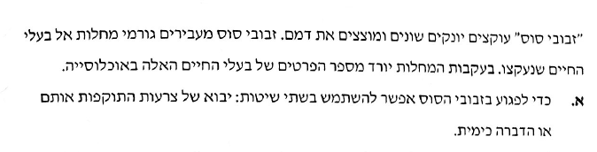
בחינת הבגרות תשע"ז – שאלת עמ"ר
3.
(1) באיזו שיטה כדאי לדעתך להשתמש כדי לפגוע בזבובים? הבא נימוק אחד בעד השימוש בשיטה שאתה מעדיף, ונימוק אחד נגדה.
(2) הסבר מדוע אתה מעדיף את השיטה שבחרת למרות החיסרון שציינת?

Slide 43
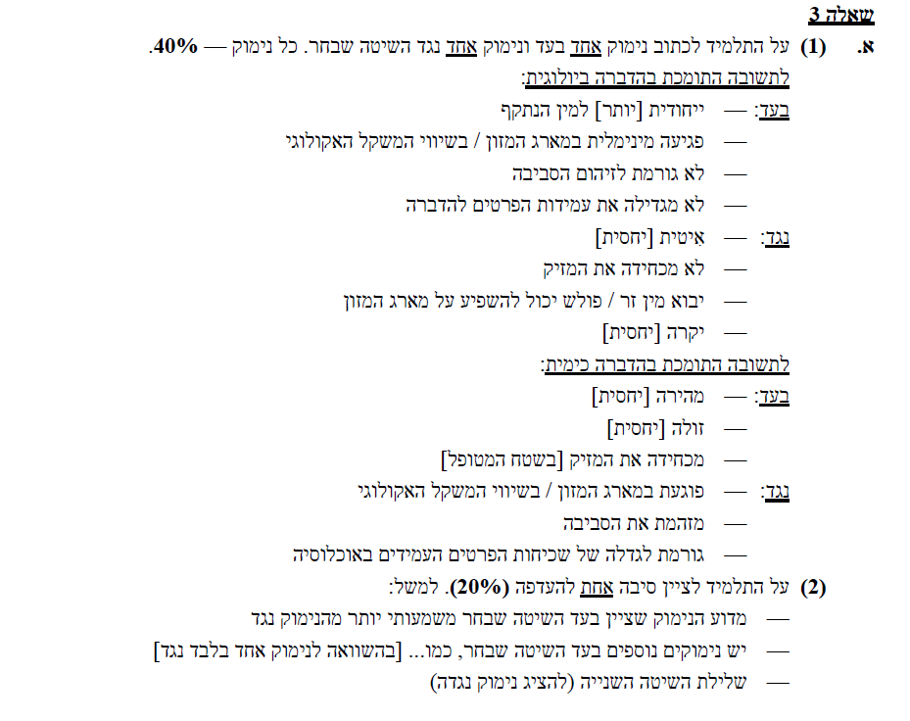
בחינת הבגרות תשע"ז – מחוון

Slide 44
עמ"ר – ערכים, מעורבוּת, רלוונטיות
קשור (גם) לחומר
מה פתאום עמ"ר?
עמ"ר – קשור לחומר?
מה נשתנה (ומה לא...)?
איך ללמד?
איך להעריך?
עמ"ר – יש חומר?
יש ערך מוסף?
8. דוגמאות נוספות (ככל שיאפשר הזמן)

Slide 45

המזכירות הפדגוגית – מאמרים ושאלות לדוגמא
http://cms.education.gov.il/EducationCMS/Units/Mazkirut_Pedagogit/Portal/HahmamaHapedagogit/hasiva_omer.htm

Slide 46
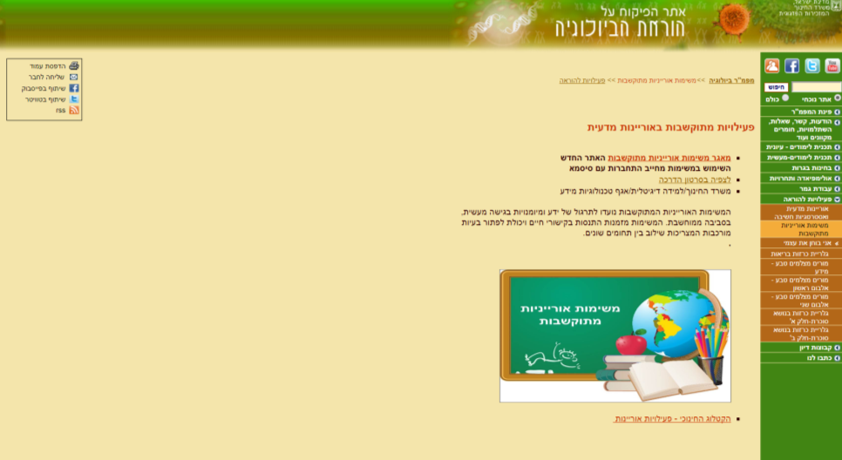
אתר הפיקוח על הוראת הביולוגיה

Slide 47
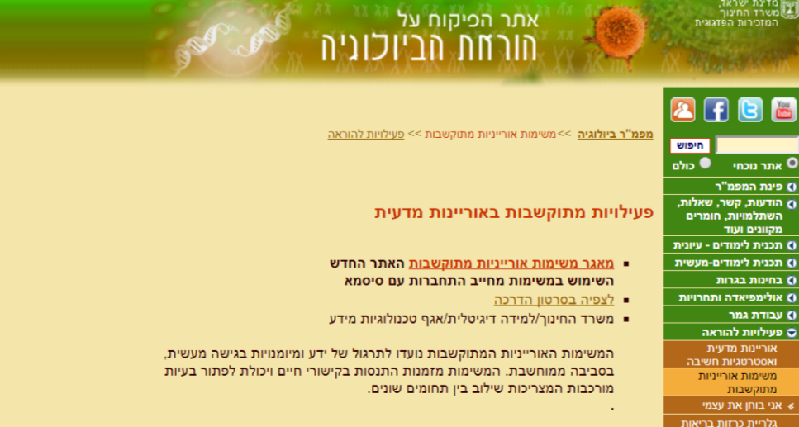
אתר הפיקוח על הוראת הביולוגיה

Slide 48
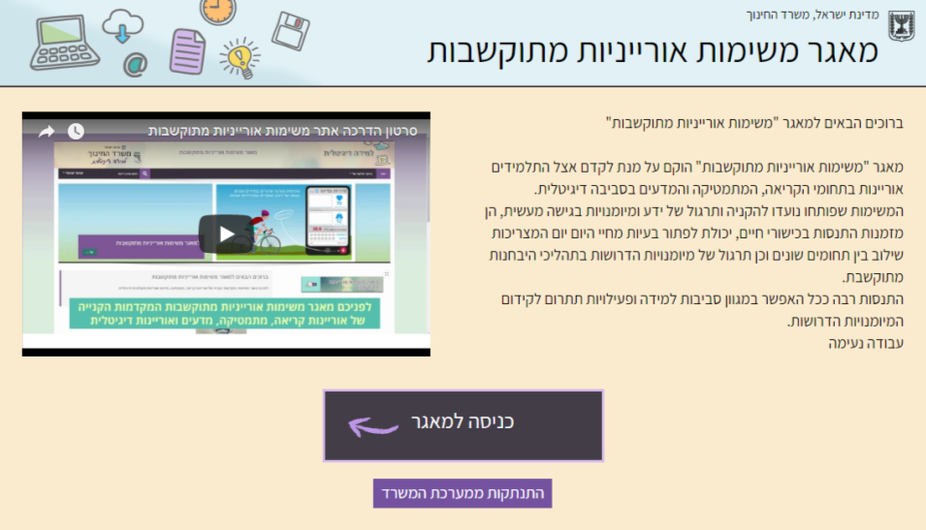

Slide 49
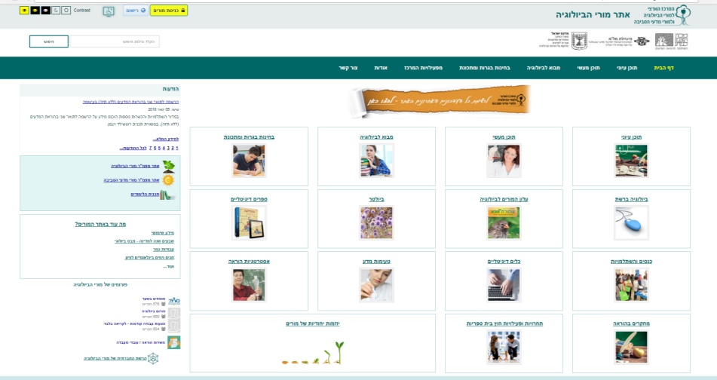
אתר מורי הביולוגיה

Slide 50
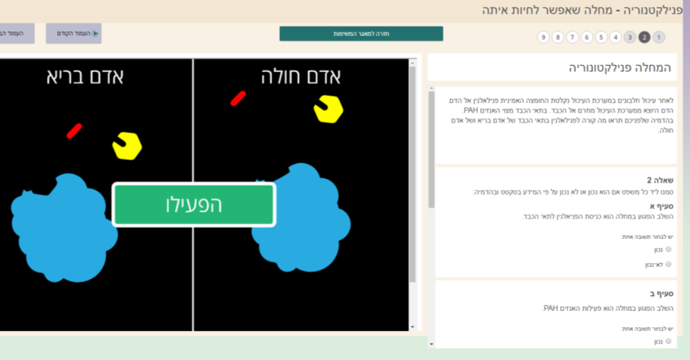
מאגר משימות אורייניות מתוקשבות

Slide 51
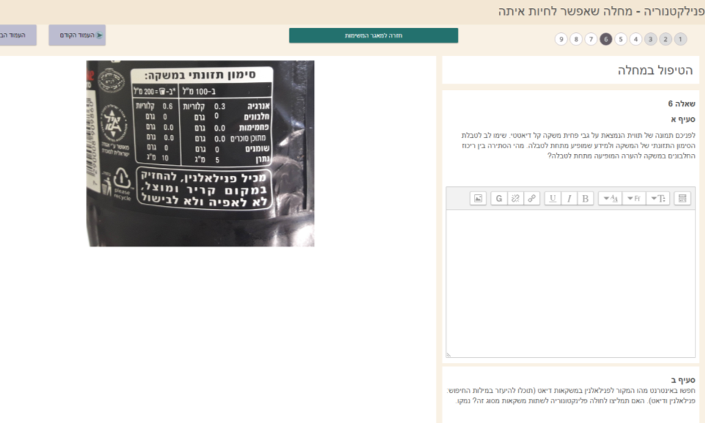
מאגר משימות אורייניות מתוקשבות

Slide 52
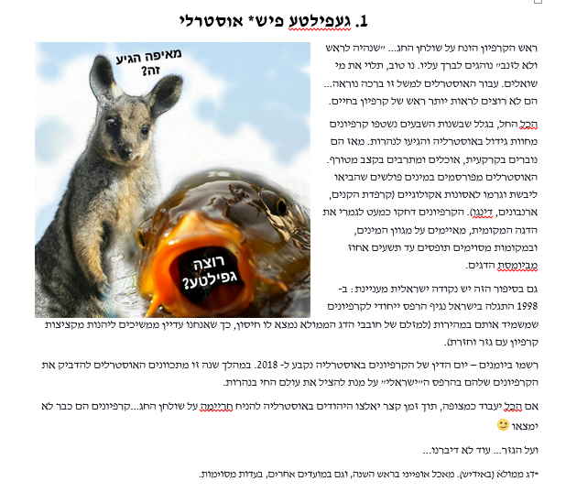
בוקר טוב ביולוגי – (גם) עמ"ר
האם צריך לדעתך להשמיד את כל אוכלוסיית הקרפיונים באוסטרליה? נמק.
חשוב שהתשובה תכלול הכרעה ונימוק מתאים.
למשל:
- כן, כי כך המינים האחרים יתאוששו/ המצב יחזור לקדמותו לפני ההפרעה.
- לא, כי ההשמדה עלולה לפגוע במינים אחרים.
בעיית המינים הפולשים אינה ייחודית לאוסטרליה. תן דוגמא למין פולש בארץ, ותאר את השפעתו על המערכת האקולוגית.
- העץ שיטה כחלחלה הובא מאוסטרליה. הוא פולש לחורש ולבתי גידול בחוף ומשתלט עליהם.
- האצה "חוטית נודדת" מגיעה מים סוף דרך תעלת סואץ, ומשפיעה על גודל אוכלוסיות של מינים בים התיכון.

Slide 53
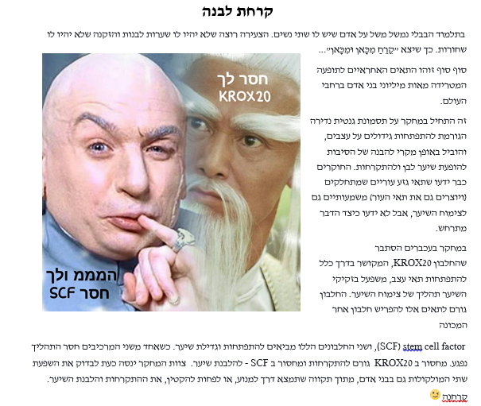
בוקר טוב ביולוגי – (גם) עמ"ר
האם לדעתך צריך לאפשר התערבות גנטית על מנת לשנות תכונות אסתטית?
נמק.
גם כאן אין תשובה נכונה אחת.
למשל:
- כן, כי שינוי גנטי בתאי העור לא יעבור בתורשה לצאצאים.
- כן, זה יעזור מאד לאיכות החיים של האנשים, וזה תפקיד הרפואה.
- לא, התערבות גנטית בתאים יכולה לגרום לשינויים לא צפויים, כמו הפיכת התא לסרטני.
- לא, חבל להשקיע כסף במחקר של שיטות לשינוי תכונות אסתטיות כשיש כל כך הרבה מחלות תורשתיות ללא פיתרון.

Slide 54
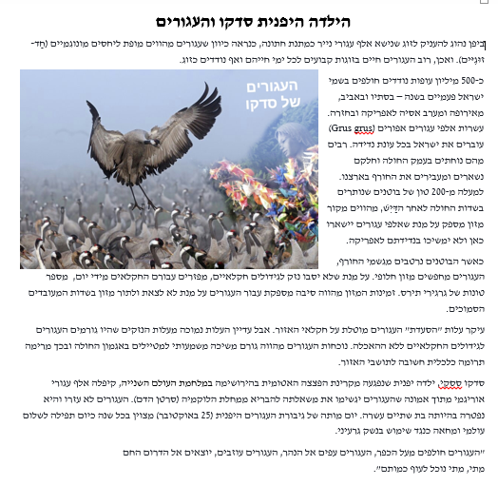
בוקר טוב ביולוגי – (גם) עמ"ר
העגורים בעמק החולה הם דוגמא להתנגשות בין אינטרסים של שמירת טבע לבין אינטרסים של החקלאות. הבא דוגמא של מקרה דומה מישראל, או מהעולם.
- הצבי הישראלי המתרבה ברמות יששכר וגורם נזק למטעים.
- השקנאים הניזונים מבריכות הדגים וגורמים נזק למגדלים.
- כריתת יערות הגשם כדי לפנות קרקע לחקלאות. ועוד...
סיפור העגורים בעמק החולה מראה כי לשמירה על בית גידול טבעי יכולים להיות גם יתרונות כלכליים. אילו יתרונות נוספים עשויים להיות לשמירה על בית גידול טבעי?
- שמירה על מגוון בתי גידול הגורמת לשמירה על מגוון המינים. מגוון מינים שומר על מארג המזון. כאשר מין אחד נפגע הטורפים שלו נפגעים, המתחרים מתרבים בלי בקרה וכו'.
- מגוון מינים שומר על משאבי בית הגידול (למשל היסחפות קרקע) ועוד...

Slide 55
עמ"ר – ערכים, מעורבוּת, רלוונטיות
קשור (גם) לחומר
מה פתאום עמ"ר?
עמ"ר – קשור לחומר?
מה נשתנה (ומה לא...)?
איך ללמד?
איך להעריך?
עמ"ר – יש חומר?
יש ערך מוסף?

Slide 56
התפתחות מוסרית-קוגניטיבית
מה ההנמקה העומדת מאחורי הגדרת מעשה כטוב?
רמה קדם מוסרית – טלאולוגית
שלב 1: מדיניות העונש – מעשה שלא גורם לעונש
שלב 2: מדיניות השכר – מעשה שמזכה לתגמול
רמת המוסכמות – נורמטיבית
שלב 3: אם החברה מעריכה אותו כטוב
שלב 4: אם הוא מציית לסמכות ולסדר החברתי
רמת העל-מוסכמות – אוטונומית – התחשבות בערכים ובמצפון שהם מעל לחוק וסמכות
שלב 5: אם הוא מכבד את האמנה החברתית
שלב 6: מעשה נשפט לפי המצפון ולפי עקרונות מוסריים
קולברג (1998)

Slide 57
דיון בדילמות ביואתיות תורם לשיפור במיומנויות הטיעון של תלמידים.
(נמט, 1998)

Slide 58
הוראת נושאים בביולוגיה באמצעות חקר אירועים משולבי דילמה
Dori, Tal & Tsaushu, 2003

Slide 59
הוראת נושאים בביולוגיה באמצעות חקר אירועים משולבי דילמה
מידת השיפור בהישגים הן בשאלות ידע והן בשאלות הדורשות חשיבה מסדר גבוה היה גבוהה יותר בקרב התלמידים החלשים
Dori, Tal & Tsaushu, 2003

Slide 60
ל ס י כ ו ם
להוראה המשלבת עמ"ר יש פוטנציאל לערך מוסף
התנסויות ביישום רלוונטי של הנלמד
חשיבה ביקורתית
אבחנה בין עובדות לדעות
בין הנמקה מדעית להנמקה ערכית
התנסות בדיוני דילמה המזמנים מעורבות, שיפוט מוסרי וגיבוש עמדה
פיתוח מיומנויות הנמקה

Slide 61



תודה על ההקשבה!

Slide 62
דוגמא לשאלת עמ"ר
מחסור בויטמין A יוצר בעיות רפואיות, במיוחד אצל ילדים. חוקרים הצליחו לייצר אורז מהונדס המייצר ויטמין A בכמות גדולה.
האורז המהונדס, בעל הצבע הצהוב, התקבל בחשש גדול מצד האוכלוסייה, ולא נמכר טוב.
מתנדבים אירופאים בפנימייה בכפר קטן בבורמה החליטה להכניס את האורז המהונדס כחלק מהתפריט היומי של הילדים.
1. שאלות הקשורות לתוכן הביולוגי – ידע ו/או מיומנויות - בהקשר המתאים (מבוא/ליבה/ העמקה)
2. א. לו אתה הורה של אחד הילדים בפנימייה. מה תהיה עמדתך ומה הנימוק?
ב. לו אתה אחד המתנדבים בפנימייה – מה תהיה עמדתך ומה הנימוק?
ג. לו אתה רופא הכפר – מה תהיה עמדתך ומה הנימוק?
ד. מה דעתך אתה – האם יש להכניס את האורז המהונדס לתפריט? הבא נימוק אחד לפחות.

